Slide 1

知识图谱原理与应用 —— 第二章数据图
汇报人：刘安岐 赵天凤 尚仁雪

Slide 2
目录
CONTENTS
01.
数据图模型
02.
数据图查询

Slide 3
1.数据图模型
知识图谱是图数据库关联最为紧密、场景最广泛的应用方向。知识图谱以图数据库作为存储引擎，对海量信息进行智能化处理，形成大规模的知识库并进而支撑业务应用。
假设旅游局要进行数据统计，且尚未决定如何对景点、活动、服务等相关数据进行建模：
初始关系模式，包含五列的事件表：
Event( name, venue, type, start, end)
为事件生成内部标识符，并调整它们的关系模式，直到有:
EventName(id, name),
EventStart(id, start),
EventEnd(id, end),
EventVenue(id, venue),
EventType(id, type)

Slide 4
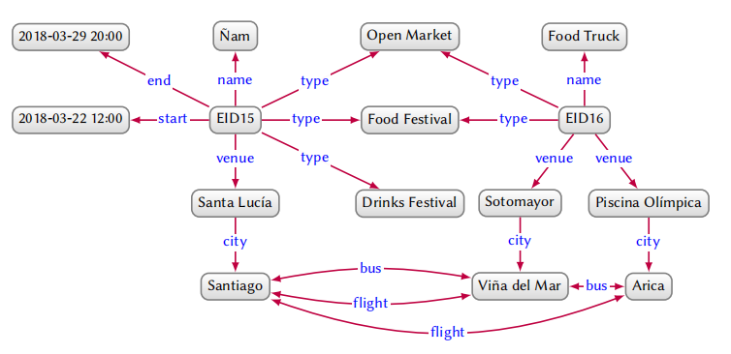
1.1有向标记图
定义：有向标记图是图G=（V，E，L），其中V⊆Con是一组节点，L⊆Con是一组边标签，E⊆ V×L×V是一组边的集合。
旅游局如何将一些相关事件数据建模为有向标记图
描述事件及其场地的有向标记图

Slide 5
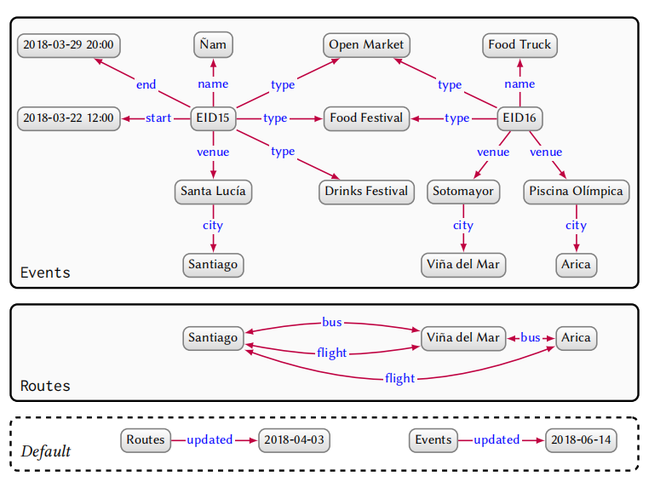
1.2图数据集
定义：命名图是一对（n，G），其中G是有向标记图，n∈Con是一个图名称。
图形数据集由一组命名图和一个默认图组成。每个命名图都是一对图ID和一个图。
多个有向标记图可以通过并集进行合并，但通常需要管理多个图，而不是一个整体图。

Slide 6
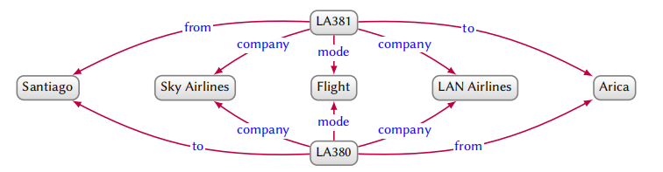
1.3属性图
知识图谱根据知识形式的不同，可以分为面向语义网的RDF图模型，和面向结构化实体的属性图模型。传统知识图谱的数据源主要是是文本，以RDF图模型为主，随着大数据时代的到来，属性图模型由于其可理解性更好而收到越来越多的开发者青睐。
属性图的引入为建模更复杂的关系提供了额外的灵活性。
圣地亚哥和阿里卡之间航班公司的有向边标签图

Slide 7
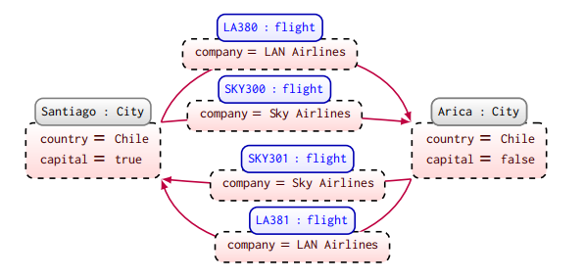
1.3属性图
属性图 G:=B（V，E，L，P，U，E，L，P），
V⊆Con是一组节点ID，
E⊆Con是一组边ID，
L⊆Con是一组标签，
P⊆Con是一组属性，
U⊆Con是一组值，
E:E→ V×V将边id映射到一对节点id，
l:V∪E→ 2^{L}将节点或边id映射到一组标签，
p:V∪E→ 2^{P×U}将节点或边id映射到一组 属性-值 对。
圣地亚哥和阿里卡之间航班公司的属性表

Slide 8
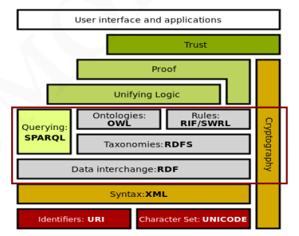
1.4 RDF图数据模型
1. RDF是知识图谱数据的事实标准
2. RDF是由W3C组织提出的一种描述资源概念模型的语言
3. RDF是语义网的一个基石
4. 语义网的目标是网络上的资源是“机器可理解”(Machine understandable)

Slide 9
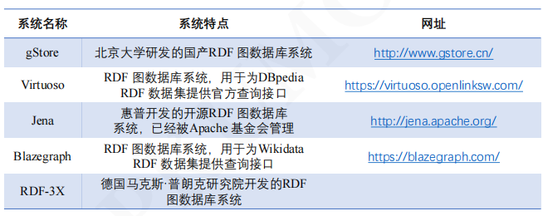
1.4 RDF图数据模型
常见RDF图数据库系统

Slide 10
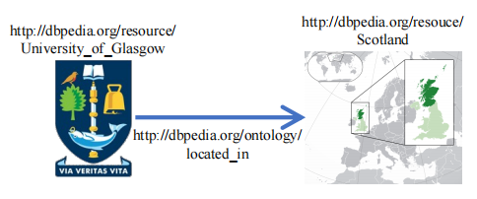
1.4 RDF图数据模型
资源描述框架(RDF)数据示例
RDF中任何实体都被称之为资源(Resource)，用一个统一的国际化标识符（IRI，Internationalized Resource Identifier）来唯一标识；
资源的属性可以被定义；
资源间关系可以被定义

Slide 11
1.4 RDF图数据模型
RDF资源
现实世界中每个概念、实体和事件都可以对应一个资源，可以表示具体的事物也可以是抽象的概念，以及属性;
每个资源都用IRI（Internationalized Resource Identifier，国际化资源标识符）进行标识;
RDF 允许引入不包含任何IRI 标示的资源，被称为空白结点或者匿名资源，用于标示一种存在变量。空白结点不能用IRI 来全局处理，所以为了区分不同的空白结点，RDF 解析器一般会为每个空白结点分配一个系统生成的内部名。

Slide 12
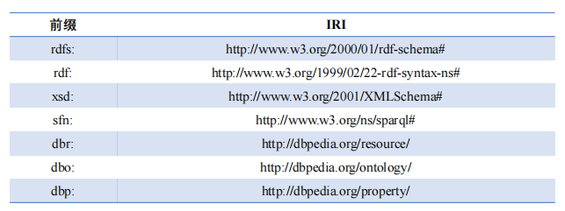
1.4 RDF图数据模型
国际化资源标识符IRI
IRI 是一个用来标识资源的字符串，是数据集中资源的一个唯一的身份ID；当原始的IRI长度过长时，为了方便表达可以引入前缀（prefix）命名空间等方式来简化，以下是常见前缀

Slide 13
1.4 RDF图数据模型
RDF三元组
每个资源的一个属性及属性值，或者它与其他资源的一条关系，都被表示成<主体, 谓 词, 客体>的三元组形式，一个三元组又称为陈述
所谓主体，它是一个资源或者是一个空白节点；
所谓属性/谓词，是用来描述资源之间的语义关系，或者描述某个资源和属性值之间的关系；
所谓客体，它可以是一个资源，也可以是一个字面值，也可以是一个空白节点

Slide 14
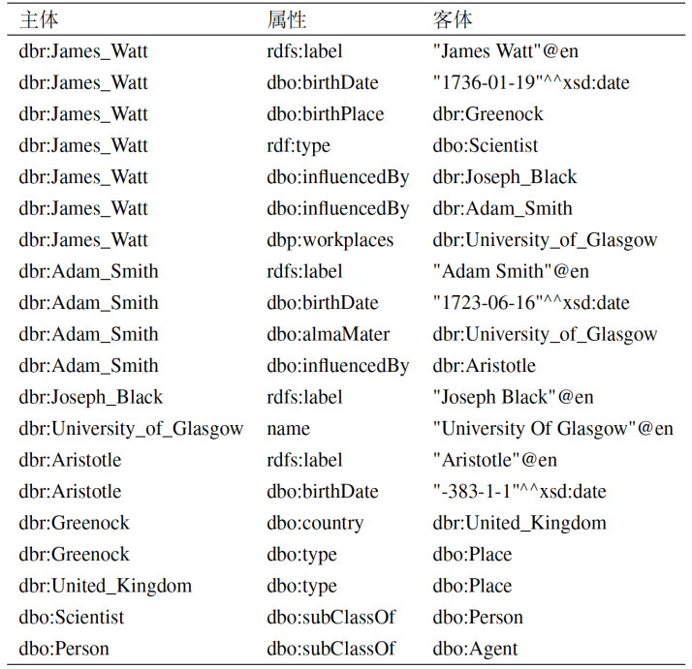
1.4 RDF图数据模型
RDF数据集
给定资源标识符集合ℐ、空白节点集合ℬ和字面值ℒ，一条三元组t是属于
(ℐ∪ ℬ)×ℐ×(ℐ ∪ ℬ ∪ ℒ)的一个元素
一个RDF 数据集是
(ℐ∪ ℬ)×ℐ×(ℐ∪ℬ∪ℒ)的一个子集

Slide 15
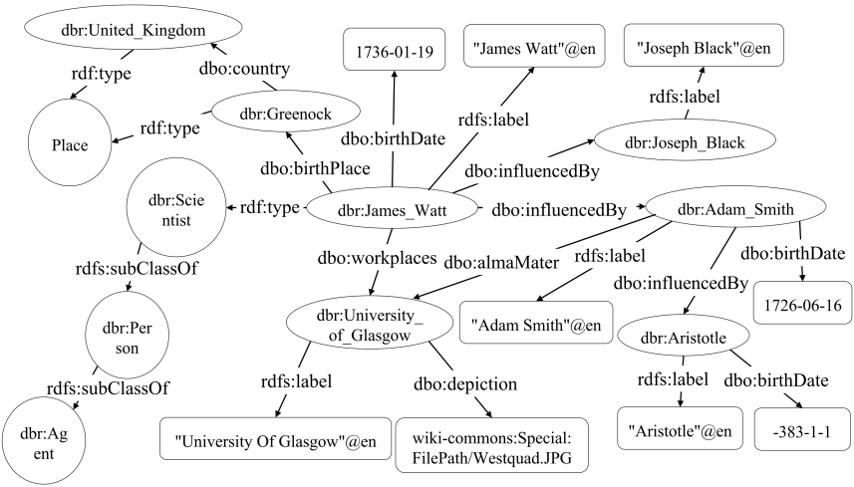
1.4 RDF图数据模型
RDF图
三元组的主体和客体就是RDF 图中的一系列节点
一个谓词的资源标识符在同一张图 里可能充当节点，也可能充当边，

Slide 16
1.4 RDF图数据模型
RDF字面值
在RDF 的定义中，字面值只会出现在RDF 三元组的客体中。有两种表达方式：
朴素文本(plain literals)，也就是普通意义上的字符串
类别化文本(typed literals)，可以指定某个字面值的数据类型

Slide 17
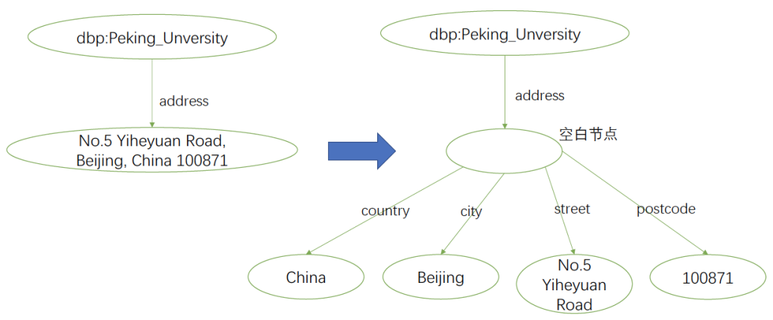
1.4 RDF图数据模型
RDF空白节点
空白节点(Blank Node) 是指没有统一资源标识符（IRI）同时在知识图谱数据集外部不需要直接访问的节点
空白节点的引入可以更加方便地表达多元关系和结构化的数据值

Slide 18
1.4 RDF图数据模型
RDF Schema
RDF Schema（简称RDFS），用来表达实体与类别，以及类别之间、以及属性与属性之间、属性的定义域、值域之间的关系
RDF 预定义了一些核心概念和核心属性，这些概念并不提供某个具体领域专用的类别和属性，但是RDFS 为定义某个领域的本体概念提供了基础

Slide 19
1.4 RDF图数据模型
RDF Schema
核⼼类
rdfs:Class: 所有类的类
rdfs:Resouce: 所有资源的类
rdfs:Literal: 所有字面值的类
rdfs:Property: 所有属性的类
核⼼属性
rdf:type: 连接一个资源和它属于的类别
rdfs:subClassOf: 连接一个类别和它的父类
rdfs:subPropertyOf: 连接一个属性和它的子属性
rdfs:domain: 定义一个属性的作用域（它的主语的类别）
rdfs:range: 定义一个属性的作用域（它的宾语的类别）

Slide 20
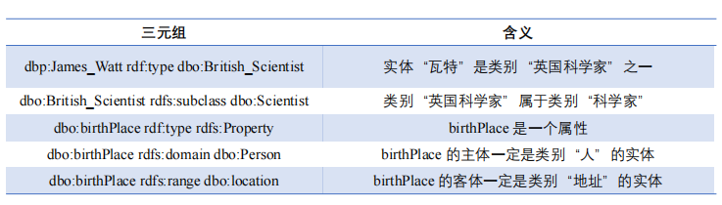
1.4 RDF图数据模型
RDF Schema核心类和核心属性举例

Slide 21
2数据图查询
用于查询图的实用语言：SPARQL用于RDF图查询；Cypher等用于属性图查询。
这些查询语言的基础是一些常见的原语，包括（基本）图形模式、关系运算符、路径表达式等
之前大概了解了有向标记图、属性图等图模型的概念。对于这些，引入了一组可数变量Var，范围超过Var但不相交（Con∩ Var= ∅)的常数集Con。我们通常将常量和变量称为元素，表示和定义为Term = Con ∪ Var.。

Slide 22
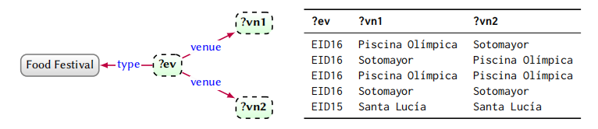
2.1图形模式
每个结构化图形查询语言的核心是基本的图形模式，它们与被查询的数据图有相同的模型，
另外还允许变量作为元素，图形模式中的5个元素被分为常量（如Arica或venue）和变量（以问号作为前缀，如?event和 ?rel）。

Slide 23
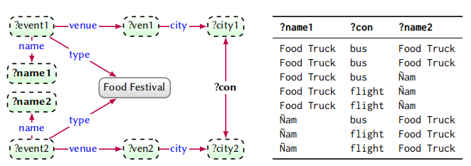
2.2复杂的图形模式
图形模式将输入图形转换为结果表，可以使用关系代数来组合变换表，从而从一个或多个图形模式形成更复杂的查询。
图形模式可以用关系代数的子集（即π、σ、ρ等）表示。例如，假设一个三元关系G（s，p，o）代表一个图，即一个表G有三列s，p，o，图5的查询可以用关系代数表示为：
连接查询（左）和（右）图上生成的映射

Slide 24
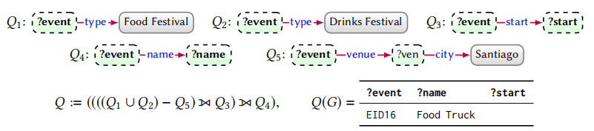
2.2复杂的图形模式
查找不在圣地亚哥举办的美食节或饮品节，可以选择返回其名称和开始日期

Slide 25

2.3导航图模式
导航图模式区别于图形查询语言的一个关键特性是能够在查询中包含路径表达式：
路径表达式r是一个正则表达式，允许在两个节点之间匹配任意长度的路径，它被表示为一条规则查询路径(x, r,y)，其中x和y可以是变量或常量（甚至是相同的项）。
（Arica、bus*、？city):根据上方的图可能的一些路径匹配

Slide 26
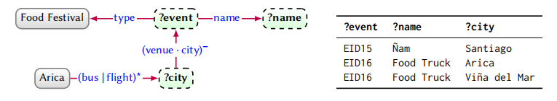
2.3导航图模式
返回由匹配路径连接的（有限）节点对集。
当常规路径查询和图形模式与投影、选择、并集、差分和可选等运算符组合时，结果称为复杂导航图形模式。
导航图模式（左） 和 根据右上图生成映射（右）

Slide 27

2.4Cypher
Neo4j背景：
Neo4j 是由Neo4j 公司开发的图数据库系统，其起源于2000 年Neo4j 的创始人开发的多媒体资产管理系统
在这个多媒体资产管理系统中，数据模型经常会发生变化，而且数据结构以及访问控制机制非常复杂。为此，Neo4j 选择了用图模型来存储“关系”并在此系统中实现了变长的遍历运算
此外，该系统通过属性集合的方式来对图上的元素进行标记
官网地址：https://neo4j.com/

Slide 28
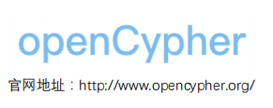
2.4Cypher
Cypher背景
Cypher 是Neo4j 系统所支持的面向Neo4j所存储属性图的查询语言
目前的openCypher项目是一个开发平台，用于Cypher 语言的标准化
openCypher项目目前形成了一系列成果，包括扩展巴科斯范式、ANTLR4 语法、技术兼容性工具包等等

Slide 29
2.4Cypher
Cypher 查询语言——语法和语义
一个Cypher 查询语言包括四部分：表达式、图模式、子句和查询
所谓表达式，就是出现在Cypher 查询语句中的对于值的操作表达式，包括数值操作、字符串操作、关系操作、链表操作、映射表操作、路径操作等等。
所谓图模式，就是出现在Cypher 查询语句MATCH 子句中查询模式，这个是Cypher 语言的核心。Cypher 定义了两种基本查询模式：点模式和关系模式：点模式的查询语义是找到属性图中的所有满足条件的节点；关系模式的查询语义是找到属性图中的满足如下条件的关系边。
所谓子句，就是表示一个从表到表到函数。
所谓查询，就是若干子句组合并以RETURN 语句结尾或者多个查询的并。

Slide 30
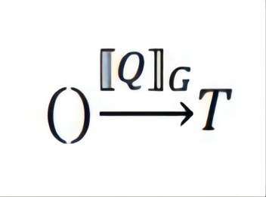
2.4Cypher
Cypher语言查询语义
Cypher语言中一个在图G上的查询Q可以认为是从空表到结果关系表的转换

Slide 31
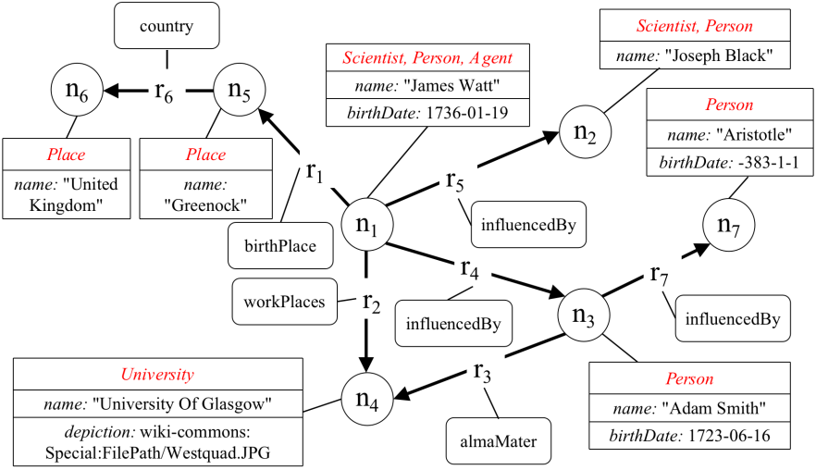
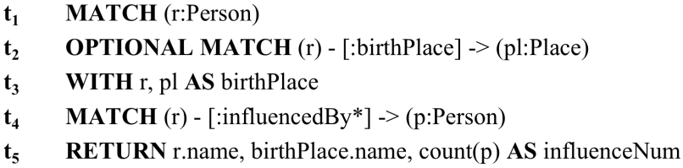
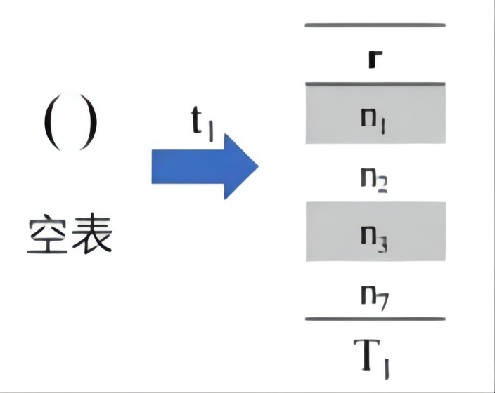
2.4Cypher
Cypher语言查询示例
找到属性图中人物的出生地点以及受多少人影响（包括直接和间接影响）

Slide 32
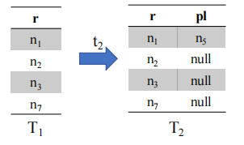
2.4Cypher
Cypher语言查询示例
MATCH 子句也可以通过OPTIONAL 关键词实现类似于SQL 中的左外连接功能
比如查询t2 行的OPTIONAL MATCH 子句会匹配所有人物的出生地点，然后与查询t1 行的结果进行左外连接

Slide 33
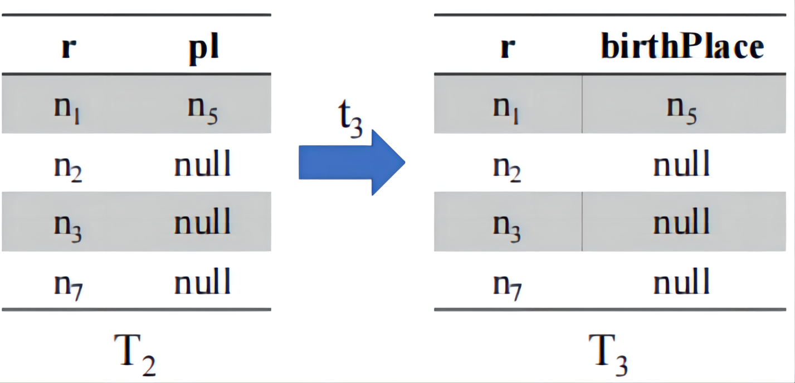
2.4Cypher
Cypher语言查询示例
WITH 子句用在不同子句之间过渡。经过WITH 子句之后，其前面的结果表将 会通过映射操作形成新的表，这个新的表会作为下一个子句的输入
这一点类似于关系代数中的投影和更名操作
比如，查询t3行的WITH对变量r和pl进行映射，并将列名pl 重命名为birthPlace

Slide 34
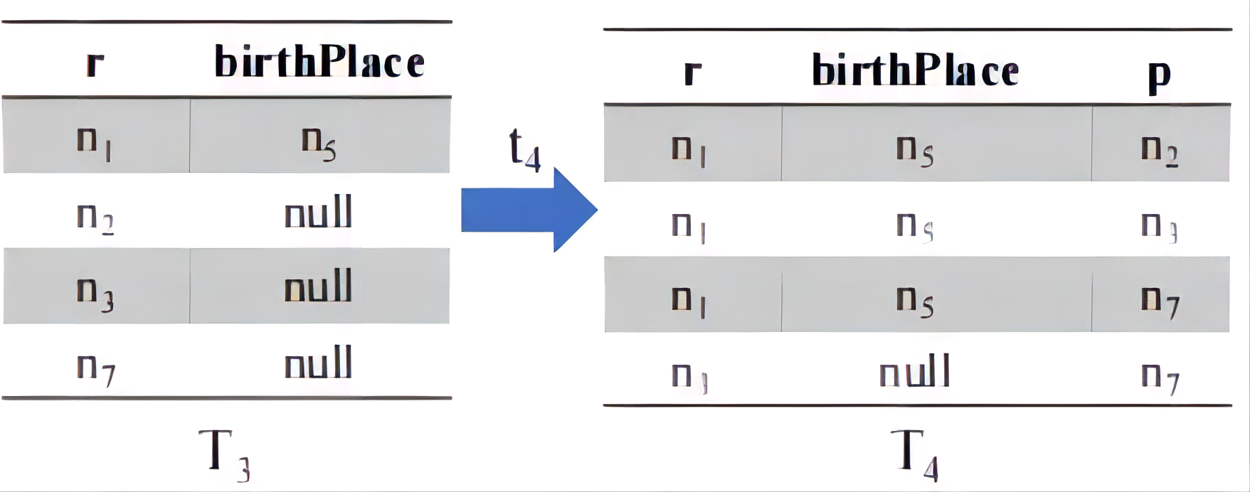
2.4Cypher
Cypher语言查询示例
Cypher 支持在图查询模式中存在变长的关系模式
比如，查询t4 行的MATCH 子句就包含了一个变长的关系模式influncedBy，这个表示在计算这个图模式匹配的时候匹配一个或者多个连续的边，它们的边 类型均为influncedBy

Slide 35
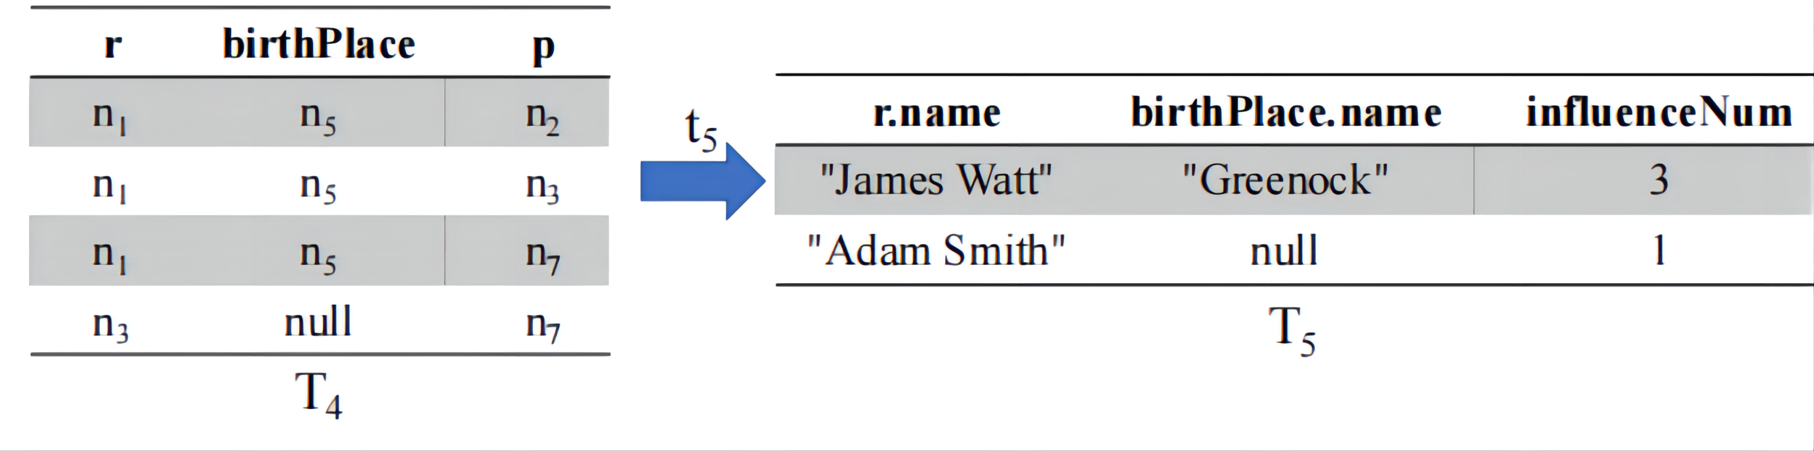
2.4Cypher
Cypher语言查询示例
RETURN 语句功能和WITH 子句类似，也是用来对前面对表进行映射操作，只不过最终得到的表会直接返回给用户，这一点等同于SQL 中的SELECT
查询t5 行的RETURN 子句执行完会得到最终结果返回给用户，查询t5 行 RETURN 语句包含一个聚集函数count()，类似于SQL 中的GROUP BY 引导聚集查询

Slide 36
汇报结束，感谢聆听
汇报人：刘安岐
翻译与整理：赵天凤 尚仁雪

